Slide 1


Slide 2

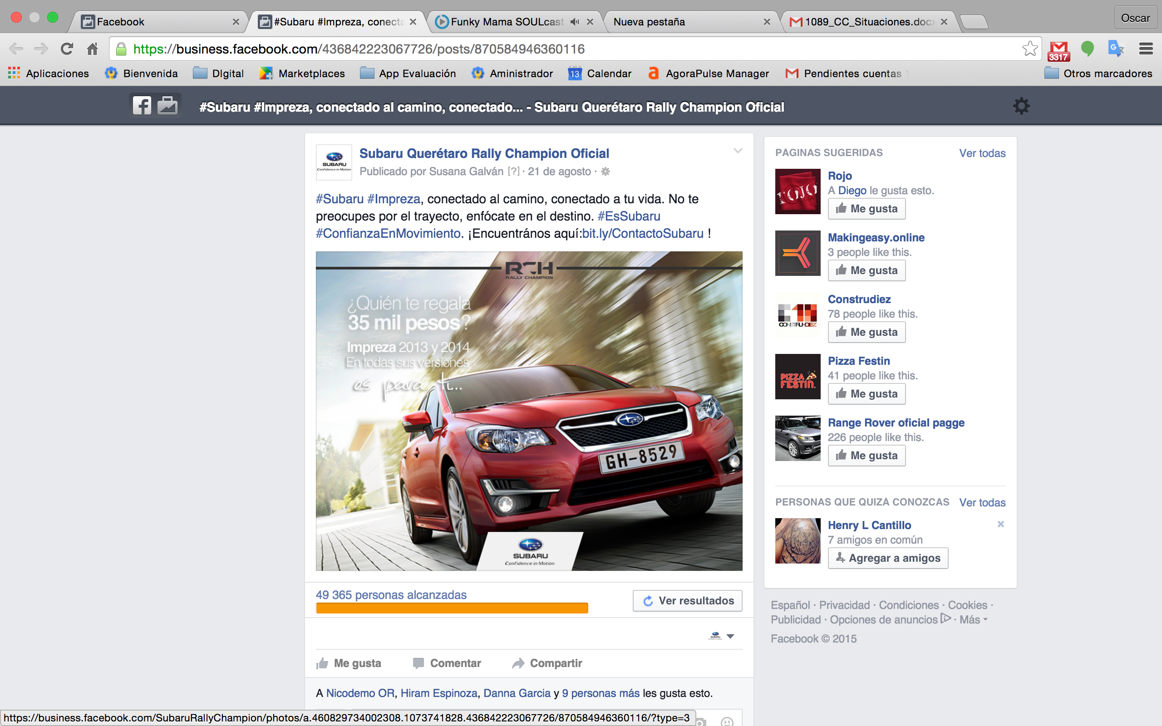
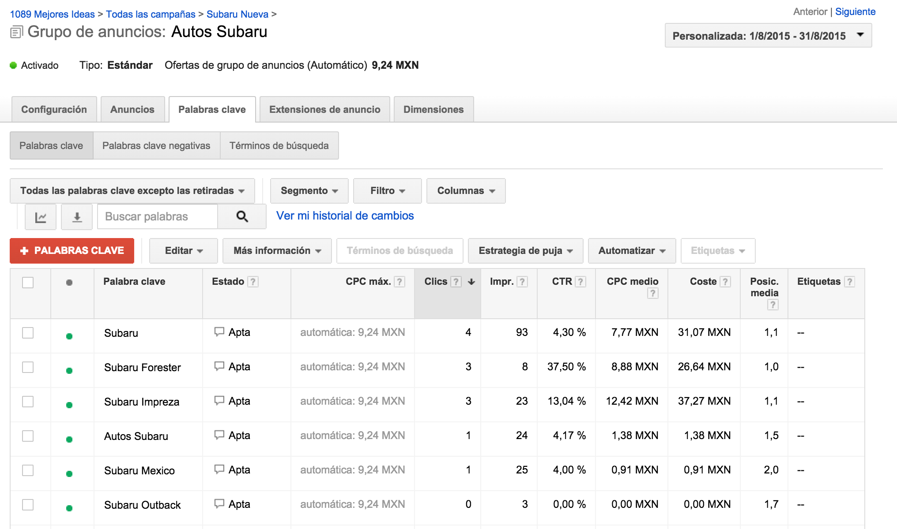
Agosto
Testigos Subaru

Slide 3
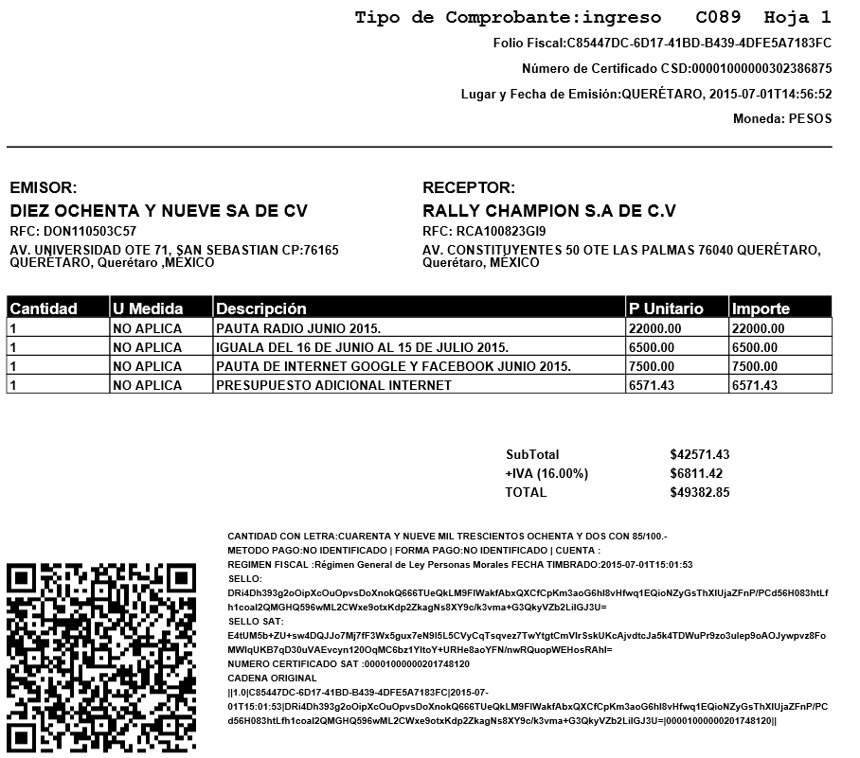
Agosto
Testigos Subaru

Slide 4
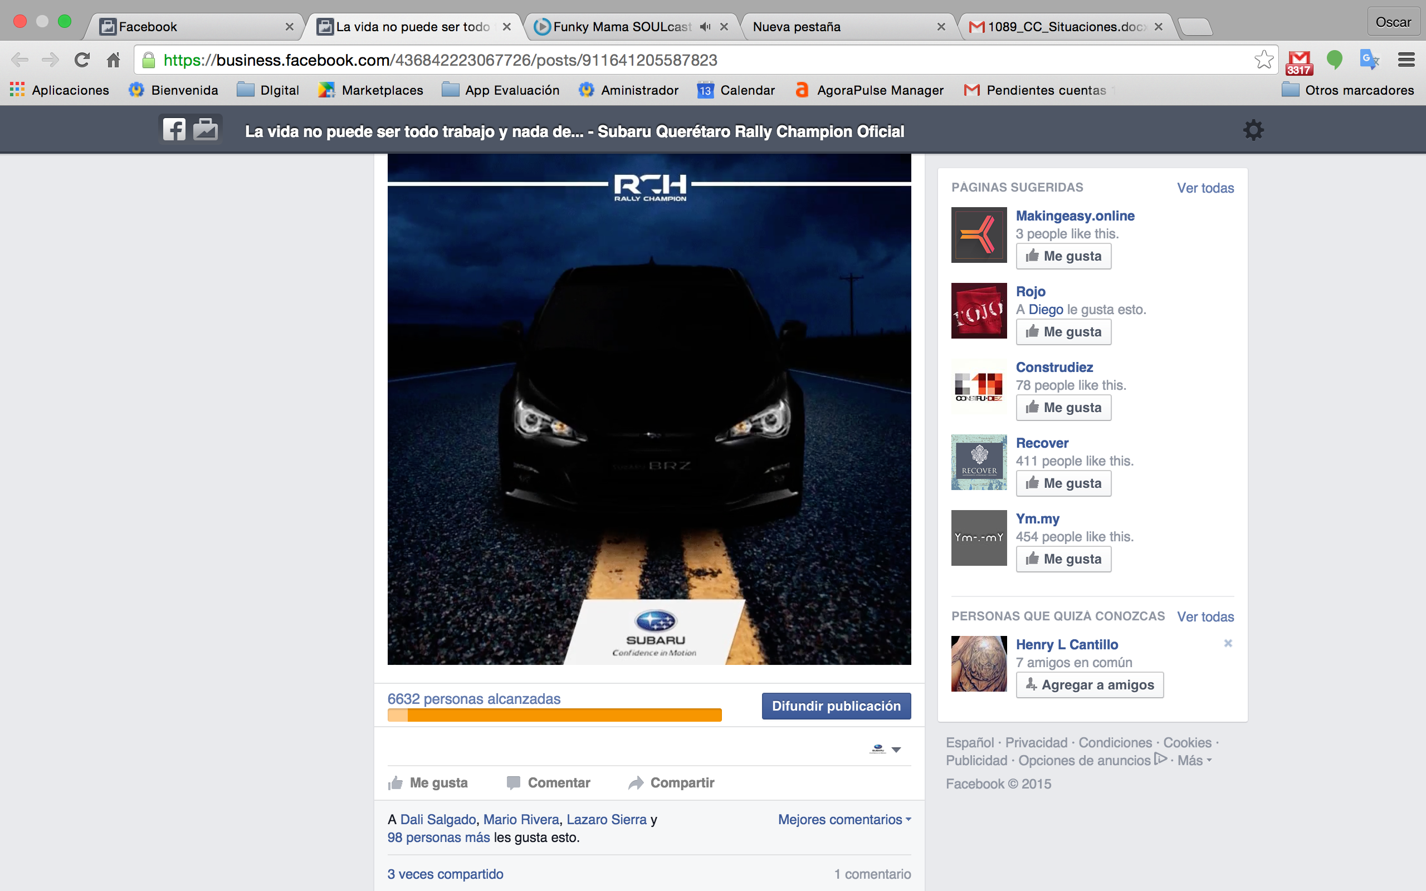
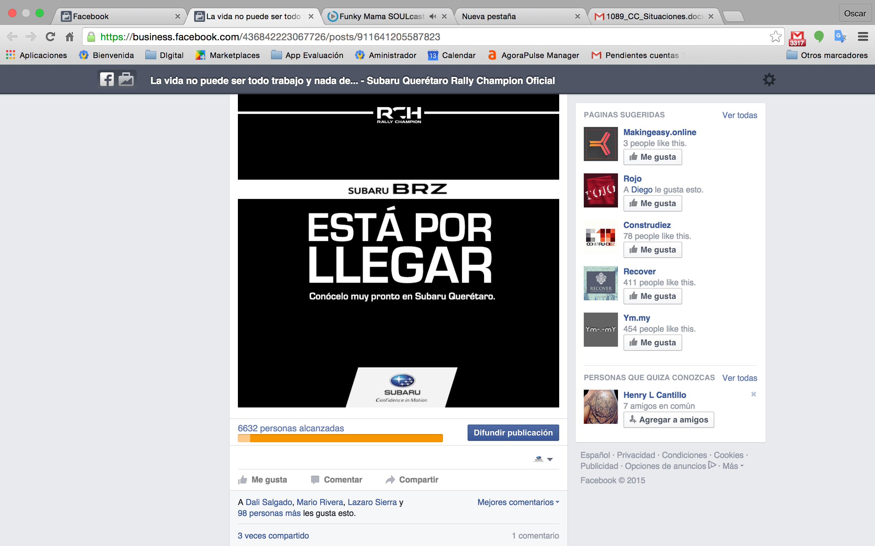
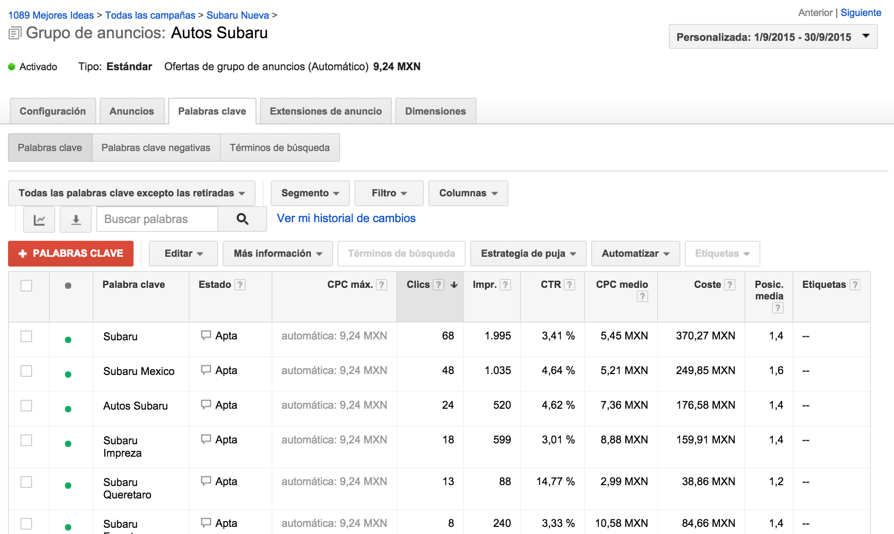
Septiembre
Testigos Subaru

Slide 5
Septiembre
Testigos Subaru

Slide 6
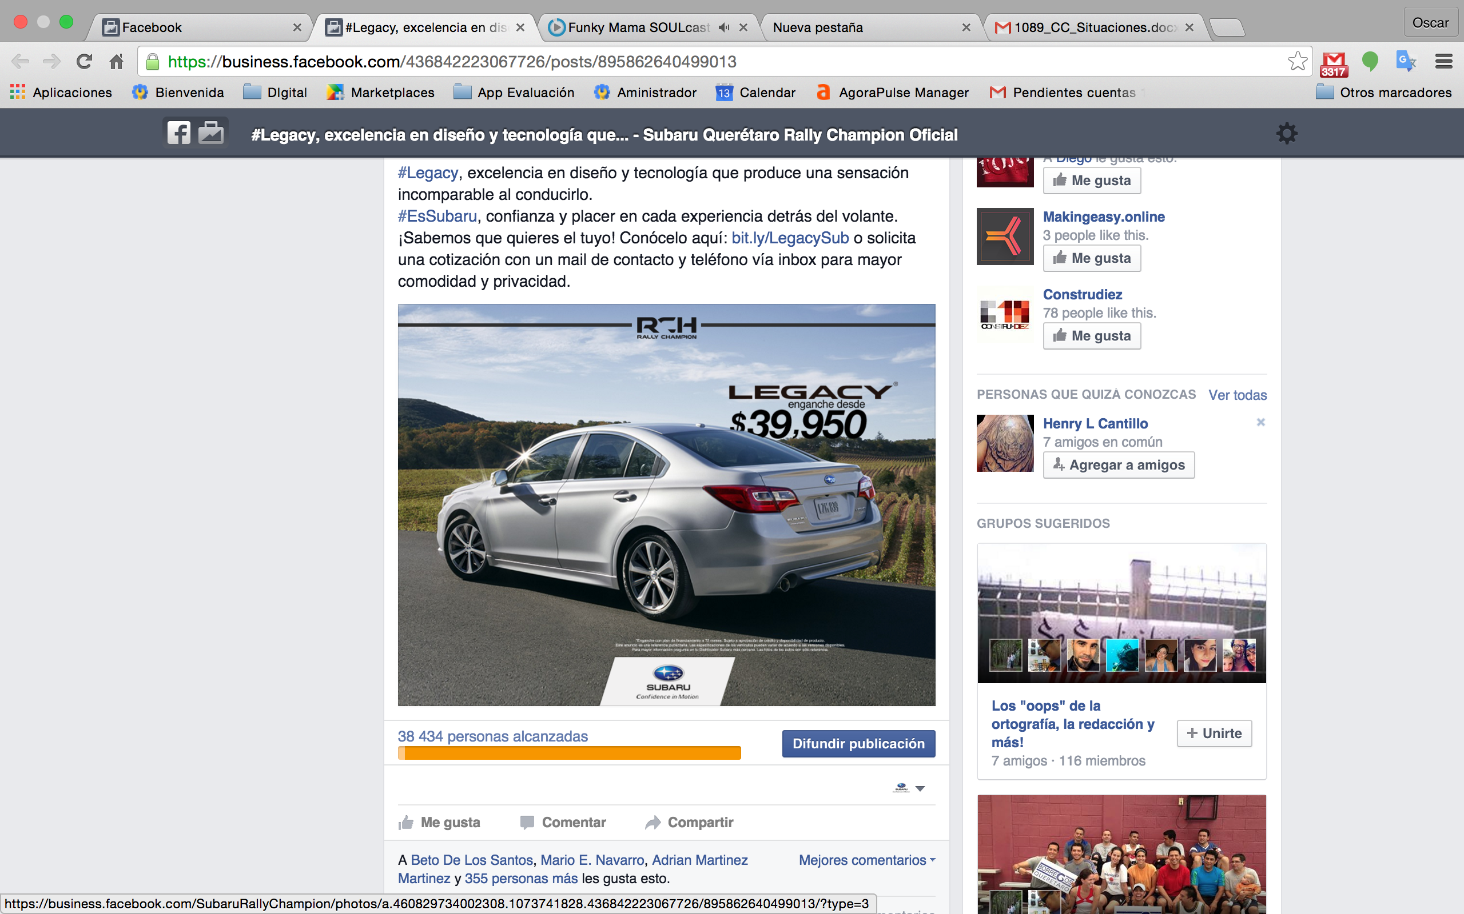
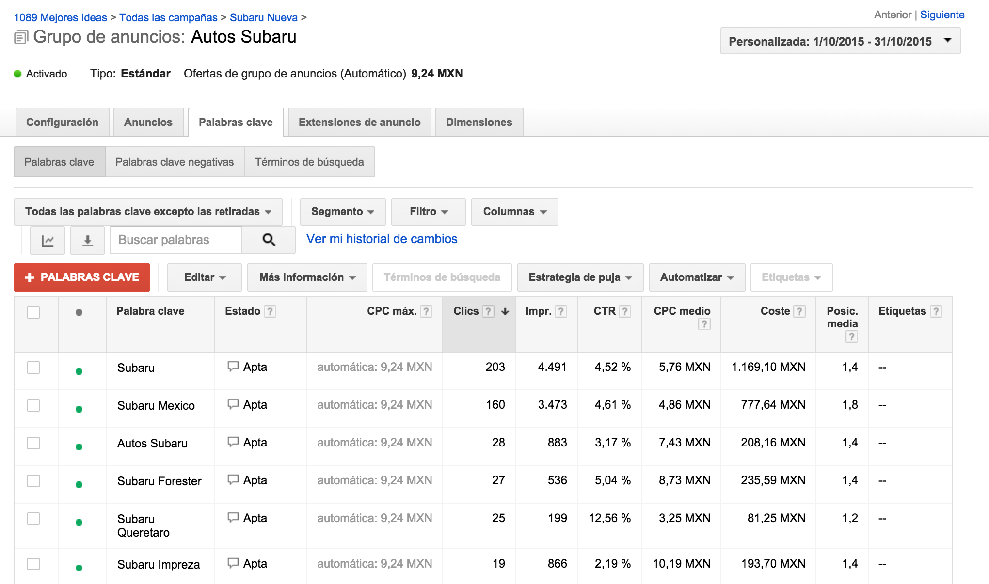
Octubre
Testigos Subaru

Slide 7
Octubre
Testigos Subaru

Slide 8
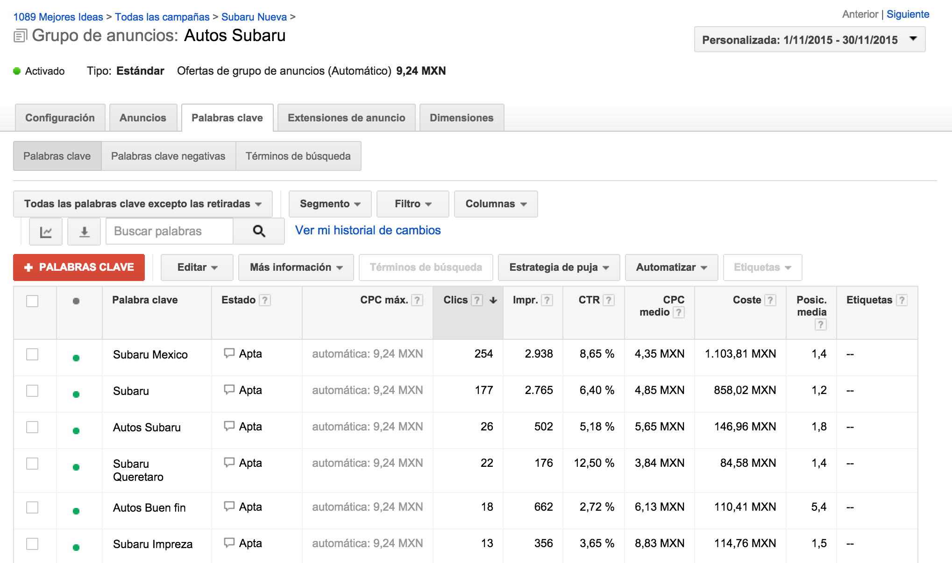
Noviembre
Testigos Subaru

Slide 9
Noviembre
Testigos Subaru

Slide 10
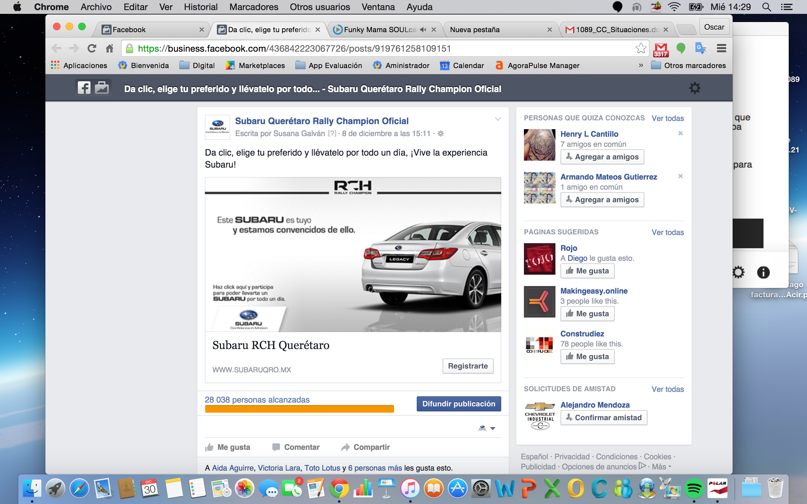

Diciembre
Testigos Subaru

Slide 11
Diciembre
Testigos Subaru

Slide 12


